Slide 1
Запорізький національний університет
Тема:
Спірографія.
Виконав: Подкур О.О.
Запоріжжя 2022 р.

Slide 2
ПЛАН:
1.Поняття зовнішнього дихання
2.Області застосування дослідження ФЗД
3.Спірографія
4.Пікфлоуметрія

Slide 3
ПОНЯТТЯ ЗОВНІШНЬОГО ДИХАННЯ
Зовнішнє дихання - це збірний термін, що описує процеси руху повітря по дихальних шляхах, розподілу його в легенях та перенесення газів з повітря в кров і назад. Відповідно, повноцінна діагностика функції зовнішнього дихання (ФЗД) передбачає проведення досліджень кількох типів, результати яких дають уявлення про різні аспекти роботи легень.

Slide 4
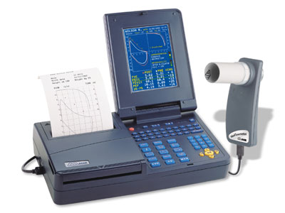
ОБЛАСТІ ЗАСТОСУВАННЯ ДОСЛІДЖЕННЯ ФЗД
Діагностична
оцінка впливу захворювання на функціональний стан легень;
оцінка зміни функціонального стану легень при первинному обстеженні та наявності певних клінічних (задишка, кашель…..) та лабораторних (зміна рентгенологічної картини) ознак;
визначення ризику розвитку захворювання (курці, працівники шкідливих виробництв);
оцінка операційного ризику;
оцінка прогнозу захворювання;
оцінка стану здоров'я

Slide 5
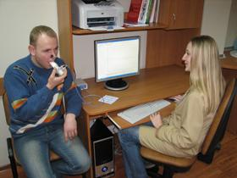
Експертна
оцінка тимчасової втрати працездатності;
оцінка придатності до роботи у певних умовах;
оцінка працездатності
Оцінка здоров'я населення
епідеміологічні дослідження;
порівняння здоров'я населення в різних кліматичних,
географічних та інших умовах;
масові обстеження

Slide 6
В даний час при лікарському обстеженні функціонального стану системи зовнішнього дихання оцінюється переважно за результатами таких традиційних методів дослідження, як спірометрія, перкусія, аускультація та рентгеноскопія. У той самий час відомо, що останніми роками клінічна фізіологія дихання збагатилася поруч нових методичних прийомів, дозволяють виробляти детальну кількісну і якісну оцінку функціональних показників респіраторної системи. До цих методичних досягнень слід віднести створення сучасних засобів і методів дослідження легеневих обсягів, механіки дихання, альвеолокапілярної дифузії газів, вентиляційно-перфузійних відносин, регіонарної гемодинаміки легень тощо.

Slide 7
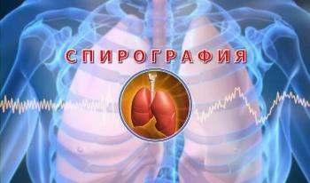
СПІРОГРАФІЯ
Спірографія – метод для вимірювання легеневих обсягів та оцінки вентиляційної функції легень, що відображає такі анатомо-фізіологічні характеристики респіраторної системи, як еластичність легень та грудної клітки, опір дихальних шляхів, силу та координацію дихальної мускулатури.
Найбільш інформативними спірографічними показниками є життєва ємність легень (ЖЕЛ), обсяг форсованого видиху за 1 с (ОФВ1,0) та максимальна вентиляція легень (МВЛ). Зокрема, ЖЕЛ має тісний кореляційний зв'язок з віком та антропометричними даними, залежить від положення тіла, фіброзних та склеротичних процесів, що призводять до рестриктивних форм порушення вентиляції легень та зменшення площі ефективного газообміну.

Slide 8
ПІДГОТОВКА ПАЦІЄНТА ДО СПІРОГРАФІЧНОГО ДОСЛІДЖЕННЯ
Обстеження проводиться вранці, натщесерце, після 15-20 хвилинного відпочинку. Як мінімум за годину до дослідження рекомендується утриматися від куріння та вживання міцної кави. Бронхолітичні препарати скасовують відповідно до їх фармакокінетики: бета-2 агоністи короткої дії та комбіновані препарати, що включають бета-2 агоністи короткої дії, за 6 годин до дослідження, тривало діючі бета-2 агоністи – за 12 годин, пролонговані теофіліни – за 24 години .
Дослідження проводиться у положенні хворого сидячи. Висота ротової трубки або висота сидіння регулюються таким чином, щоб обстежуваному не доводилося нахиляти голову або надмірно витягати шию. Слід уникати нахилів тулуба вперед під час виконання видиху. Одяг не повинен обмежувати екскурсії грудної клітки.

Slide 9
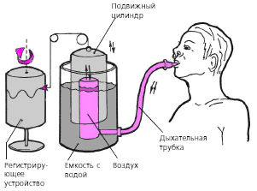
ПОЧАТОК ДОСЛІДЖЕННЯ
Починають обстеження зазвичай з тестів, які потребують максимальних зусиль. За наявності у приладі відповідної приставки для вимірювання бронхіального опору методом короткочасного переривання потоку починають саме з цього дослідження, оскільки воно виконується за нормального спокійного і рівного дихання. Потім проводиться вимір хвилинного об'єму дихання (ХОД)

Slide 10
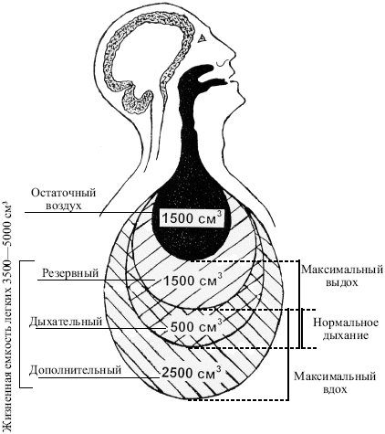
Дихальний об'єм (ДО): обсяг повітря, що вдихається (або видихається) при одному вдиху (видиху). У нормі при спокійному диханні – 500-800 мл.
Об'єми та ємності легень
ДО

Slide 11
Об'єми та ємності легень
Резервний об'єм вдиху (РОвд): обсяг повітря, який можна додатково вдихнути після спокійного вдиху. У нормі – 2000-3000 мл.
РОвд
Резервний обсяг видиху (РОвид): обсяг повітря, який можна додатково видихнути після спокійного видиху. У нормі – близько 1000-1500 мл.

Slide 12
Життєва ємність легень (ЖЄЛ): сума дихального об'єму, резервного об'єму вдиху та резервного об'єму видиху. У нормі – 3000-4500 мл;
Об'єми та ємності легень
ЖЄЛ

Slide 13
ХВИЛИННИЙ ОБСЯГ ДИХАННЯ (ХОД):
При спокійному та рівному диханні пацієнта проводиться вимірювання ДО, який розраховується як середня величина після реєстрації щонайменше шести дихальних циклів. Ритм та глибина дихання повинні відповідати природним для даного пацієнта значенням (як він зазвичай це робить у спокійному стані). У процесі дослідження може бути оцінена звична для пацієнта у спокої частота дихання (ЧД), глибина дихання та їх якісне співвідношення, так званий патерн дихання. З урахуванням частоти дихання та дихального об'єму може бути розрахований хвилинний обсяг дихання (ХОД), як добуток ЧД на ДО. ХОД, мабуть, залежить від рівня метаболізму, і в тих випадках, коли він перевищує належну для цього рівня величину, можна говорити про гіпервентиляцію. Через високу варіабельність МОД важко оцінити, а діагностична значущість його до кінця не зрозуміла.
Наступний, більш навантажувальний для пацієнта етап – визначення життєвої ємності легень (ЖЄЛ).

Slide 14
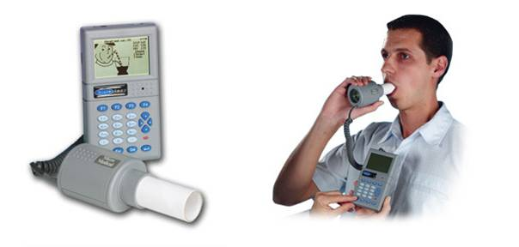
ТЕСТ ФЖЄЛ (ФОРСОВАНА ЖИТТЄВА ЄМНІСТЬ ЛЕГЕНЬ)
Цей найбільш цінний етап дослідження функції зовнішнього дихання - вимірювання потоків та обсягів при виконанні форсованих вентиляційних маневрів - для багатьох пацієнтів, особливо з вираженими вентиляційними порушеннями, досить стомлюючим і неприємним. Слід зазначити, що з підвищення відтворюваності результатів необхідне виконання 3, котрий іноді значно більше спроб. У деяких пацієнтів, особливо літнього віку та залізодефіцитної анемії, може спостерігатися нетримання сечі. Виконання тесту може спровокувати напад кашлю, а в деяких пацієнтів – навіть напад утрудненого дихання.

Slide 15
Запис проводиться після 5-10 хвилинного відпочинку. Дихання здійснюється через загубник, на ніс накладається затискач. Пацієнт повинен сидіти прямо, зручно, не сутулячись і не закидаючи голову. Попередньо необхідно докладно пояснити пацієнтові, як правильно виконується цей дихальний маневр.
За командою лікаря пацієнт здійснює максимально повний вдих і за ним він повинен виконати різкий і тривалий видих, настільки форсовано і повно, наскільки це можливо. При цьому початок форсованого видиху має бути швидким та різким, без вагань. Важливою умовою є достатня тривалість видиху (не менше 6 секунд) та підтримання максимального експіраторного зусилля протягом усього видиху, до моменту його повного завершення.
Тест повторюється 3 - 4 рази, під візуальним контролем кривою, що реєструється. При правильному виконанні тесту криві "потік-обсяг" повинні мати схожий кут нахилу.
При необхідності повторити дослідження, перед початком пацієнт повинен відпочити, т.к. форсований видих є свого роду функціональним навантаженням

Slide 16
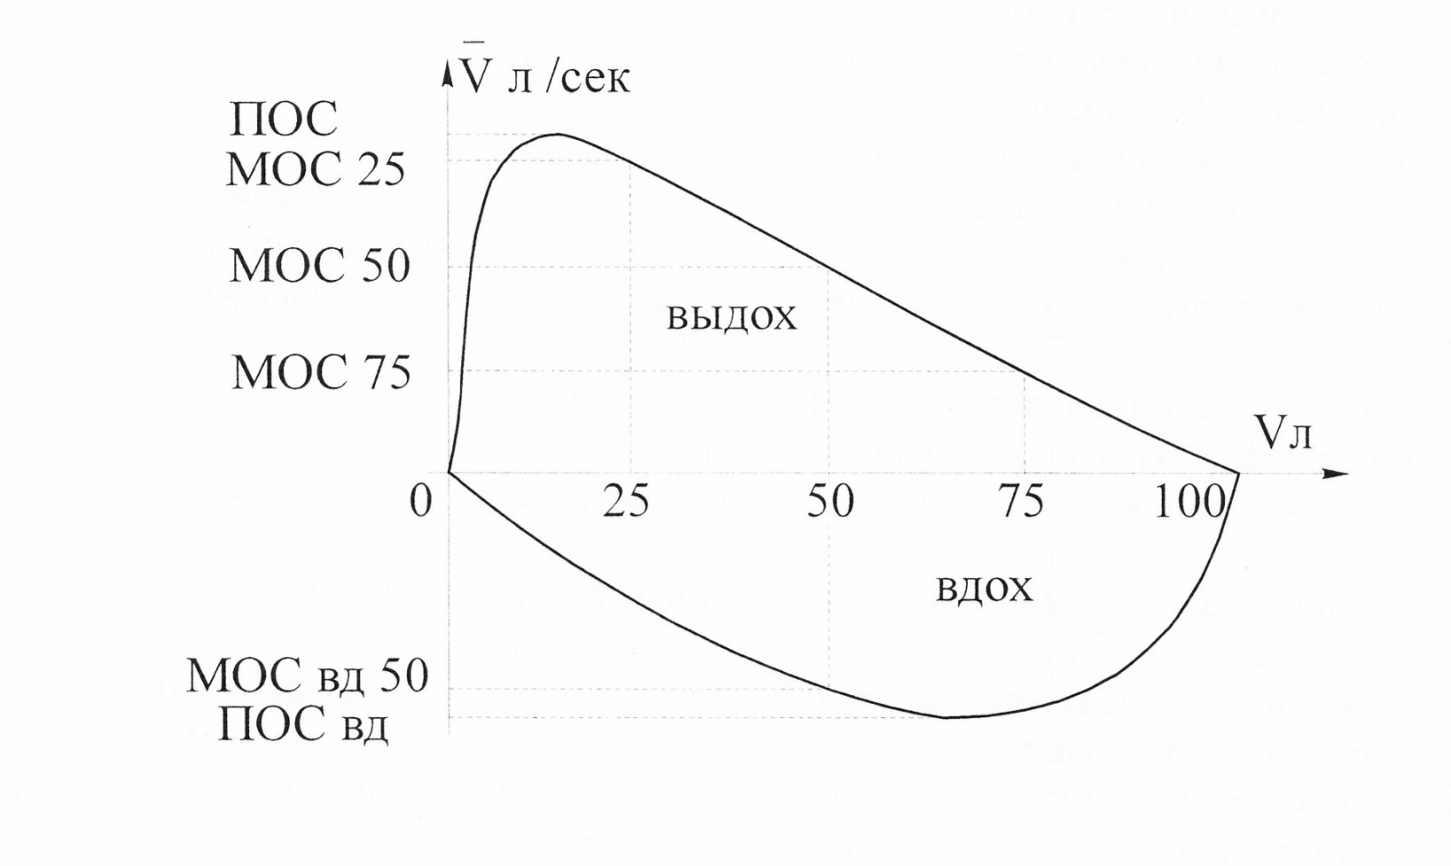
ОСНОВНІ ПОКАЗНИКИ КРИВОЇ
ПОТІК-ОБСЯГ ФОРСОВАНОГО ВИДОХУ

Slide 17
МАКСИМАЛЬНА ДОВІЛЬНА ВЕНТИЛЯЦІЯ ЛЕГЕНЬ:
Пацієнту пропонують дихати максимально часто і в той же час якомога глибше протягом 12 секунд. Якщо цей тест проводиться у дитини, то йому можна пояснити, що потрібно "надихати в прилад якнайбільше повітря, для чого необхідно дихати якомога глибше і частіше".
У ряду хворих, особливо за наявності вегетативної дистонії, виконання цього маневру супроводжується запамороченням, потемнінням в очах, а іноді і непритомністю, а у хворих з вираженим синдромом бронхіальної обструкції можливе значне посилення експіраторного диспное, тому тест повинен розглядатися як потенційно небезпечний для пацієнта.

Slide 18
ДЛЯ ОЦІНКИ ВЕНТИЛЯЦІЙНОЇ ФУНКЦІЇ ЛЕГЕНЬ, ТИПУ І ВИРАЖЕНОСТІ ЇЇ ПОРУШЕННЯ ВИКОРИСТОВУЮТЬ:
ЖЕЛ - Життєва ємність легень
ФЖЕЛ - Форсована життєва ємність легень
ОФВ1 - Обсяг форсованого видиху за секунду
ОФВ1/ЖЕЛ% - Індекс Тіффно
ОФВ1/ФЖЕЛ% - Індекс Тіффно при ФЖЕЛ > ЖЕЛ

Slide 19
ПОСТ БД ОБСТЕЖЕННЯ (БРОНХОДИЛАТАЦІЙНІ ПРОБИ):
Тест роблять із застосуванням сальбутамолу, іпратропіуму броміду або їх комбінації. Дослідження функції зовнішнього дихання проводять до та після інгаляції бронходилататора (для сальбутамолу через 15 хвилин, для іпратропіуму броміду через 30 хвилин, для комбінації – через 30 хвилин). Препарати вводять за допомогою дозованого аерозолю через небулайзер або дозований аерозоль зі спейсером.

Slide 20
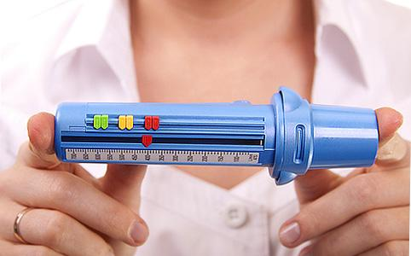
ПІКФЛОУМЕТРІЯ
Пікфлоуметрія - спосіб визначення з якою швидкістю може видихнути людина, тобто це метод оцінки ступеня звуження повітроносних шляхів (бронхів). Даний метод обстеження важливий людям, які страждають на утруднений видих, в першу чергу астматикам, і дозволяє оцінювати ефективність лікування, що проводиться.

Slide 21
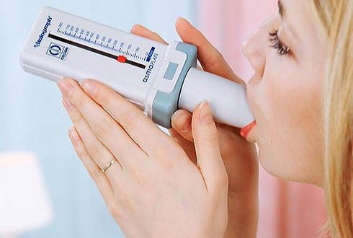
СПОСІБ ПРОВЕДЕННЯ
У сидячому положенні, після кількох спокійних вдихів і видихів необхідно зробити глибокий вдих, щільно обхопити губами мундштук пікфлоуметра, який слід тримати паралельно поверхні підлоги, і зробити максимально швидкий видих. Через 2-3 хвилини слід повторити вищеописані дії та записати максимальну з двох значень.

Slide 22
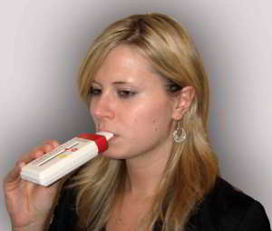
ЧАСТОТА ПРОВЕДЕННЯ
Дослідження проводиться, як правило, вранці та ввечері, при початковому доборі терапії бажано проводити пікфлоуметрію та вдень, тобто. тричі на день. Усі показники необхідно записувати в щоденник астматика, найзручніше відзначати показники пікфлоуметрії на спеціальних графіках, які часто додаються разом із пікфлоуметрами в комплекті.

Slide 23
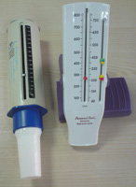
ОЦІНКА РЕЗУЛЬТАТІВ
Норма показників видиху розраховується індивідуально з урахуванням статі, віку, зростання. При досягненні найкращих показників швидкості видиху, що наближаються до нормальних і за відсутності симптомів астми, необхідно розрахувати три кольорові зони на зручність оцінки даних пікфлоуметрії. Ваш найкращий показник пікфлоуметрії потрібно помножити на 0,8. Наприклад, якщо у вас найкраще значення пікфлоуметрії = 500 л/хв, вам необхідно 500 помножити на 0,8, результат 400 л/хв. Будь-яке значення вище 400 л/хв буде відноситься до так званої зеленої зони, що означає нормальний рівень прохідності бронхів.

Slide 24
Для визначення меж жовтої зони Вам необхідно помножити Ваш найкращий показник (наприклад 500 л/хв) на 0,5, отриманий результат (250 л/хв) буде нижньою межею жовтої зони, а верхню межу ми вже знаємо (раніше підраховане значення), т .е. жовта зона в нашому прикладі буде між 250 і 400 л/хв. Будь-який показник пікфлоуметрії означає, що Вам необхідно терміново зв'язатися з Вашим лікарем для посилення терапії, що проводиться. Червона зона знаходиться нижче рівня нижньої межі жовтої зони (тобто в нашому випадку нижче 250 л/хв), будь-який показник пікфлоуметрії - повинен вимагати негайних заходів щодо покращення прохідності бронхів, що це за заходи та яка їхня послідовність Ви повинні заздалегідь обговорити з Вашим лікарем.

